Slide 1
Visions-Workshop für Gesundheitsnetzwerke
Datum einfügen
Gemeinsam stark für KMU mit Visionen

Slide 2
Gemeinsam stark für KMU mit Visionen
Einstieg
1
Wenn Menschen aus der Region in 5 Jahren über unser Netzwerk sprechen, was würden sie sagen, erzählen?
Notes:
Bevor wir in das Thema einsteigen, möchte ich gerne von Ihnen wissen, was Sie denken, was Menschen aus der Region in 5 Jahren über unser Netzwerk denken und sagen.
Nehmen Sie sich dafür gerne 1,2 Minuten Zeit. Willkommen sind auch Spontaneinfälle.
Hinweis an Moderation: Moderation notiert gesagtes auf einem Flipchart. Die Leitfrage steht schon vorbereitet darüber. Diese Methode regt das kreative Denken an und führt die Teilnehmer:innen näher zusammen. Ein Wir-Gefühl wird erzeugt.

Slide 3
Fahrplan
Gemeinsam stark für KMU mit Visionen
Fahrplan
2
Was sind Visionen und warum braucht unser Netzwerk welche?
Input
Austausch
Visionen und Werte- Ist das nicht das Gleiche?
Input
Aktion & Austausch
Visionsentwicklung mit dem Golden Circle
Input
Aktion
Austausch
Abschluss
Notes:
Zunächst stelle ich Ihnen unseren Fahrplan für heute vor. Der Workshop ist angesetzt mit X Stunden.
Jeder teil besteht immer aus einem Input-Teil, als auch aus gemeinsamen Austausch. Im dritten Teil, wird es praktisch. Hier entwickeln wir gemeinsam unsere Netzwerkvisionen.

Slide 4
Der Sinn von Visionen und Kulturentwicklung
Gemeinsam stark für KMU mit Visionen
Sinn von Visionen
3
Kultur und gegenseitiges Kulturverständnis ermöglicht eine aufeinander abgestimmte selbständige Steuerung:
Das Gefühl zu wissen,
wie man die Arbeit macht
wie man miteinander umgeht
worauf man sich verlassen kann
was man vom anderen erwarten kann
definiert entscheidend die Leitplanken, innerhalb der sich die einzelnen bewegen, obwohl sie sich selbst steuern.
(Quelle: isb: Dr. Cornelia von Velasco)
Notes:
Das Vorhandensein von Visionen ist gleichzusetzten mit Kulturentwicklung in Organisationen.
Diese Definition von Visionen und eben auch Kulturentwicklung zeichnet ein ganzheitliches Bild für Organisationen. Visionen sind also äußerst relevant, wenn es darum geht Transparenz zu schaffen in den Bereichen der Zusammenarbeit, der internen Struktur und eben auch das Commitment aller Beteiligter.
Und genau das soll das Ergebnis unseres Workshops heute sein: Visionsentwicklung für uns als Gesundheitsnetzwerk aus einer ganzheitlichen Perspektive. Ich würde mir wünschen, dass jede und jeder heute diesen Workshop verlässt und weiß wie wir zusammen arbeiten, warum wir zusammen arbeiten und was uns als Netzwerk wichtig ist.

Slide 5
Gemeinsam stark für KMU mit Visionen
Visionen und Ziele
4
Was ist der Unterschied zwischen Visionen und Zielen in Organisationen?
Notes:
Visionen und Ziele werden oftmals synonym verwendet. Ein einheitliches Verständnis was wir unter Visionen verstehen und wie sie sich von Zielen abgrenzen ist der erste Schritt in unserer Visionsarbeit. Daher gebe ich folgende Frage an Sie weiter. Was ist der Unterschied zwischen Visionen und Zielen in Organisationen?
Hinweis an Moderation: Moderation notiert gesagtes auf einem Flipchart. Die Leitfrage steht schon vorbereitet darauf. Diese Leitfrage macht transparent wie die Teilnehmenden über Visionen und Ziele denken. Die Moderation regt zu einem Austausch an.
Gibt es Differenzen in der Abgrenzung? Die Moderation nimmt die verschiedenen Meinungen zur Abgrenzung auf und gibt sie erneut in die Runde. Ziel sollte es sein, dass ein Konsens der Teilnehmenden zur Abgrenzung von Visionen und Zielen herrscht.
Abschließend: Visionen sind die Basis um Ziele für eine Organisation zu entwickeln und geben eine Fahrtrichtung an und somit Orientierung für das Netzwerk.

Slide 6
Gemeinsam stark für KMU mit Visionen
Visionen und Ziele
4
Visionen und Werte –
Ist das nicht das Gleiche?
Notes:
Auch bei diesen zwei Begrifflichkeiten ist es relevant den Unterschied zu kennen. Visionen und Werte lassen sich nicht abgrenzen wie Ziele und Visionen. Ganz im Gegenteil: Sie bilden einen Synergieeffekt und müssen sogar zusammen gedacht werden. Werte bilden die Basis von Visionen in Organisationen.
Ist allen Beteiligten bewusst, welche Werte in einer Organisation gelebt werden steigt das Commitment aller Beteiligter.
In unserem Fall, als Gesundheitsnetzwerk ist es noch viel interessanter. Hier kommen zahlreiche Wertevorstellungen aus verschiedenen Organisationen zusammen.
Ich bitte Sie nun deshalb sich für ein paar Minuten Gedanken zu machen, welche Werte in Ihrer Organisation gelebt werden und/oder welche Werte in Ihrer Organisation besonders wichtig sind. Sie können sich dazu eine Karte nehmen und die Werte Ihres Unternehmens, Organisation oder X notieren.
Hinweis an Moderation: Moderation gibt 3-4 Minuten Zeit.

Slide 7
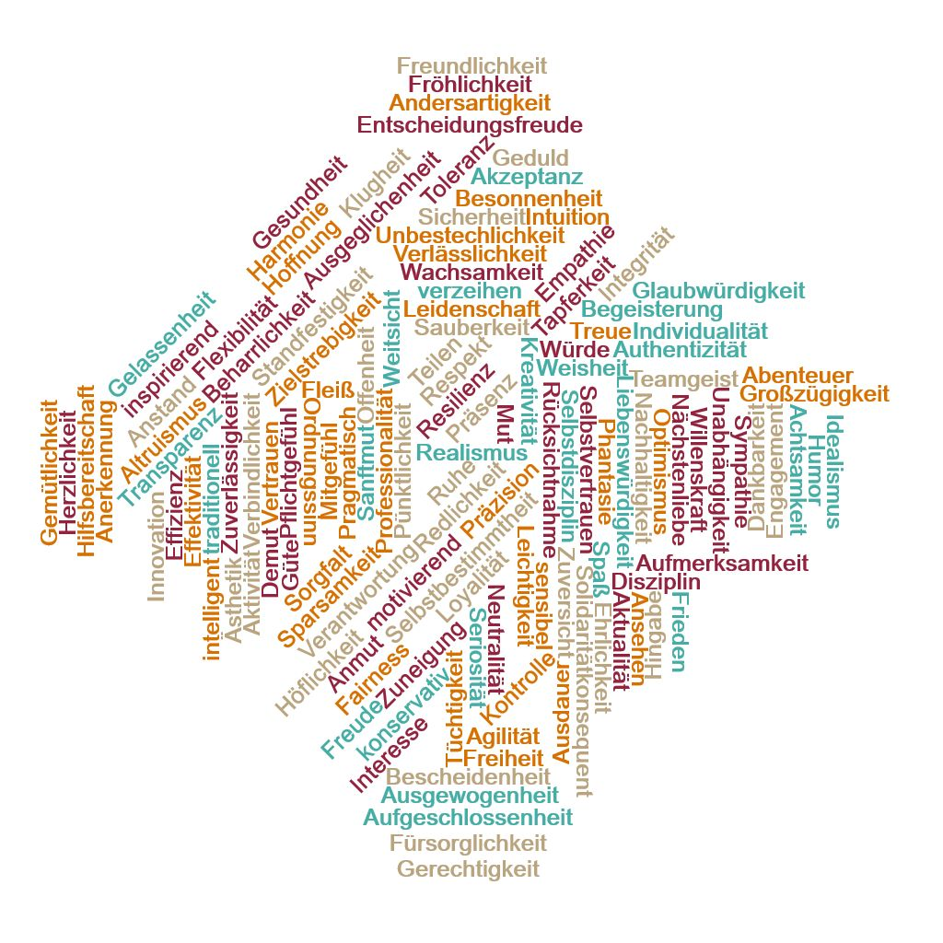
Gemeinsam stark für KMU mit Visionen
Werte
6
Notes:
Wenn Sie sich darüber Gedanken gemacht haben, welche Werte in Ihrer Organisation gelebt werden, lade ich Sie dazu ein, zu überlegen, welche Werte Ihnen für unser Netzwerk bedeutend sind. Sie können gerne Werte aus Ihrer Organisation übernehmen oder aber auch neue Werte hinzufügen, die Ihnen für eine Kulturentwicklung in unserem Netzwerk relevant erscheinen.
Schreiben Sie die Netzwerkwerte jeweils auf eine Karte, bitte.
Als Anregung gibt es hier eine Wortwolke die Ihnen helfen kann den Horizont für „neue“ Werte zu öffnen.
Hinweis an Moderation: Moderation gibt 5-7 Minuten Zeit.

Slide 8
Gemeinsam stark für KMU mit Visionen
7
Warum ist dieser Wert wichtig für unser Netzwerk?
Was bedeutet Wert X für mich?
Notes:
Nach ca. 5-7 Minuten Bearbeitungszeit:
Bitte pinnen Sie die Werte, welche Sie für unser Netzwerk sehen an das Flipchart und erklären Sie uns, weshalb Ihnen diese Werte wichtig sind und ob es Überschneidungen mit Ihrer Organisation gibt. Dadurch erhält jede und jeder einen Eindruck, was Sie unter Wert „X“ verstehen.
Sollten Dopplungen aufkommen, pinnen Sie es einfach darüber und ergänzen wenn nötig Ihr Verständnis dieses Wertes.
Hinweis an Moderation: Reihum pinnen und erklären die Teilnehmenden Werte. Zeit ca. 20 Minuten. Moderation schreibt Stichwörter mit an Werte. So erarbeiten Sie ein gemeinsames Verständnis von Werten für Ihr Netzwerk. Ziel: Gemeinsam definierte Werte für das Netzwerk.
Gibt es noch etwas zu ergänzen, was noch nicht erwähnt wurde, aber aufgenommen oder besprochen werden sollte?

Slide 9
Visionsentwicklung
Gemeinsam stark für KMU mit Visionen
Visionsentwicklung
8
“People don’t buy what you do. They buy why you do it.“
(„Menschen kaufen nicht, was man macht. Sie kaufen es, warum man etwas macht.“)
Simon Sinek
Notes:
Simon O. Sinek ist ein britisch-US-amerikanischer Autor und Unternehmensberater. Simon Sinek hat das Denken über Führung und Organisationsentwicklung nachhaltig geprägt. In seinem Buch “Start with Why” beschreibt er, wie erfolgreiche Organisationen mit dem “Warum” starten, im Anschluss das “Wie” beantworten, um dann erst auf das “Was” einzugehen.
Hinweis an Moderation: Suchen Sie sich die Informationen zu Simon Sinek heraus, welche relevant für Ihr Netzwerk ist. Weitere Infos hier: https://de.wikipedia.org/wiki/Simon_Sinek

Slide 10
Visionsentwicklung
Gemeinsam stark für KMU mit Visionen
Visionsentwicklung
9
WHAT
The Golden Circle von Simon Sinek
WHY
Warum und wofür machen wir das?
HOW
Wie willst du dein Ziel erreichen?
WHAT
Was machen WIR um unser Ziel zu erreichen?
HOW
WHY
Notes:
Mit diesen 3 Fragen hat Sinek Führung und Organisationsentwicklung neu geprägt. Das “Why, How, What” Modell setzt sich aus drei konzentrischen Kreisen zusammen, die von innen nach außen wirken.
Start- und Mittelpunkt des Golden Circle ist die Frage nach dem “Why”. Dabei wird die deutsche Übersetzung „Warum“ dem „Why“ nur bedingt gerecht. Denn „Warum“ ist immer vergangenheitsbezogen. In einem unternehmerische Kontext definiert das „Why“ den Purpose oder auch den höheren Sinn einer Organisation. Oftmals ist es auch hilfreich, das „Warum“ durch ein „Wofür“ zu ersetzen.
Mit dem “Wie” beschreibst Du dein Vorgehen, um das Ziel zu erreichen. Auf dieser Ebene findest Du Strategien und Vorgehensmodelle, die den Weg zum Ziel bereiten und eine Marschroute für das “Warum” definieren. In unserem Kontext definiert das “Wie” die Organisation. Auf dieser strategischen Ebene definieren wir das Netzwerk das “Warum” erreicht.
Schließlich definieren wir im “What” konkrete Aktionen und Handlungen. Durch den konzentrischen Aufbau des “Why, how, what” Modells ist das “Was” mit dem höheren Ziel und unserem Vorgehen verbunden.
In unserem Kontext beschreibt das “What” konkrete Produkte und Leistungen, die das Netzwerk erbringt. Diese operative Ebene ist deutlich besser greifbar und vor allem auch sichtbar.
Heute wollen wir uns aber ganz konkret auf das „WHY“ das „WOFÜR“ fokussieren und anhand dieses Modells Visionen für unser Netzwerk entwickeln.

Slide 11
Visionsentwicklung
Gemeinsam stark für KMU mit Visionen
Visionsentwicklung
10
WHAT
The Golden Circle von Simon Sinek
WHY
Warum und wofür machen wir das?
HOW
Wie willst du dein Ziel erreichen?
WHAT
Was machen WIR um unser Ziel zu erreichen?
HOW
WHY
Notes:
Mit diesem Modell können wir nun in Aktion gehen.
Jede und jeder nimmt sich nun alleine ca. 5 Minuten Zeit und beschäftigt sich mit der Frage WARUM und WOFÜR machen wir das. Notieren Sie Ihre Gedanken auf einem Zettel und lassen Sie Ihren Gedanken dazu freien Lauf.
Nach 5 Minuten gehen Sie mit einer anderen Person zusammen und tauschen sich dazu jeweils 5 Minuten aus (Gesamt: 10 Minuten).
Gibt es Gemeinsamkeiten, Unterschiede, Neues, eine weitere Perspektive? Was hat Sie überrascht? Nach diesen 10 Minuten gehen Sie zu 4 zusammen und tauschen sich weitere 15 Minuten aus. Gibt es eine Kernbotschaft? Wo liegen wir alle gleich? Gibt es Ausreiser?
Anschließend kommen wir alle zusammen und besprechen die Kernbotschaften und Ihr Empfinden mit dieser Methode zu arbeiten. Notieren Sie alles, was Ihnen wichtig erscheint.
Hinweis an Moderation: Die Moderation sorgt für den Wechsel nach Ablauf der Zeit. Im Plenum werden die Antworten auf WARUM und WOFÜR jeweils auf ein Flipchart geschrieben. So erhalten Sie am Ende mehrere Flipcharts mit jeweils einer Antwort auf die Frage WHY.

Slide 12
Gemeinsam stark für KMU mit Visionen
Pause
11
PAUSE
Notes:
Hinweis an Moderation: Nach dieser Übung empfiehlt sich eine Pause.

Slide 13
Visionsentwicklung
Gemeinsam stark für KMU mit Visionen
Visionsentwicklung
12
WHAT
The Golden Circle von Simon Sinek
WHY
Warum und wofür machen wir das?
HOW
Wie willst du dein Ziel erreichen?
WHAT
Was machen WIR um unser Ziel zu erreichen?
HOW
WHY
Notes:
Alle Teilnehmenden teilen sich nun gleichmäßig auf die vorhandenen Flipcharts auf. Bestenfalls stehen jeweils 2 Personen an einem Flipchart.
Nun haben die Teams 7 Minuten Zeit auf Basis der „WHY-Antwort“ Visionen zu formulieren. Dies kann ein Satz sein, aber auch gerne mehrere.
Nach 7 Minuten wechselt die Gruppe an ein anderes Flipchart und ergänzt den Satz der anderen, fügt etwas hinzu, kommentiert oder streicht. Wenn die Formulierung so gefällt, kann ein Klebepunkt hinter den Satz geklebt werden.
Dies geht nun reihum…. bis alle an jedem Flipchart waren.
Die Beginnergruppe geht an Flipchart zurück und nimmt sich 10 Minuten Zeit, den Satz, die Sätze anzupassen. Dann werden Vorschläge allen vorgestellt und bestenfalls nur minimale Änderungen vorgenommen.
Am Ende werden alle Visionen auf ein Flipchart vereint. Gerne können die Visionen nach Prioritäten oder Sinnhaftigkeit geordnet werden. Dies geschieht gemeinsam.

Slide 14
Gemeinsam stark für KMU mit Visionen
Recap
13
RECAP
Notes:
Hinweis an Moderation: Moderation fasst zusammen und stellt Frage in den Raum, wie nun zukünftig mit diesen Werten weiter gearbeitet werden soll.
Vorschläge können sein: Es wird eine Testphase mit Feedbackrunde vereinbart, Die Visionen werden von einem Teilnehmenden digitalisiert, die Visionen werden auf die Homepage gestellt etc…..

Slide 15
Gemeinsam stark für KMU mit Visionen
14
Was machen die entwickelten Visionen mit mir?
Notes:
Hinweis an Moderation: Moderation fasst zusammen und stellt Frage in den Raum, wie nun zukünftig mit diesen Werten weiter gearbeitet werden soll.
Vorschläge können sein: Es wird eine Testphase mit Feedbackrunde vereinbart, Die Visionen werden von einem Teilnehmenden digitalisiert, die Visionen werden auf die Homepage gestellt etc…..

Slide 16
Gemeinsam stark für KMU mit Visionen
Abschluss
15

